Slide 1
Le programme Le Maillon

Slide 2
Le symbole
Les maillons joints l’un à l’autre représente les relations entre les personnes d’une même milieu(école). Ils représentent aussi “l’arbre à solutions”
• Chacun des maillons est important. Si un maillon est endommagé, toute la chaîne est touchée. Par contre, si tous les maillons sont solides, la chaîne l’est aussi.

Slide 3
Le rôle de la personne accompagnatrice
C’est une personne qui peut t’aider à trouver des ressources pour faire face à tes problèmes.
C’est une personne sur laquelle tu peux compter.
C’est une personne à qui tu peux te confier.

Slide 4
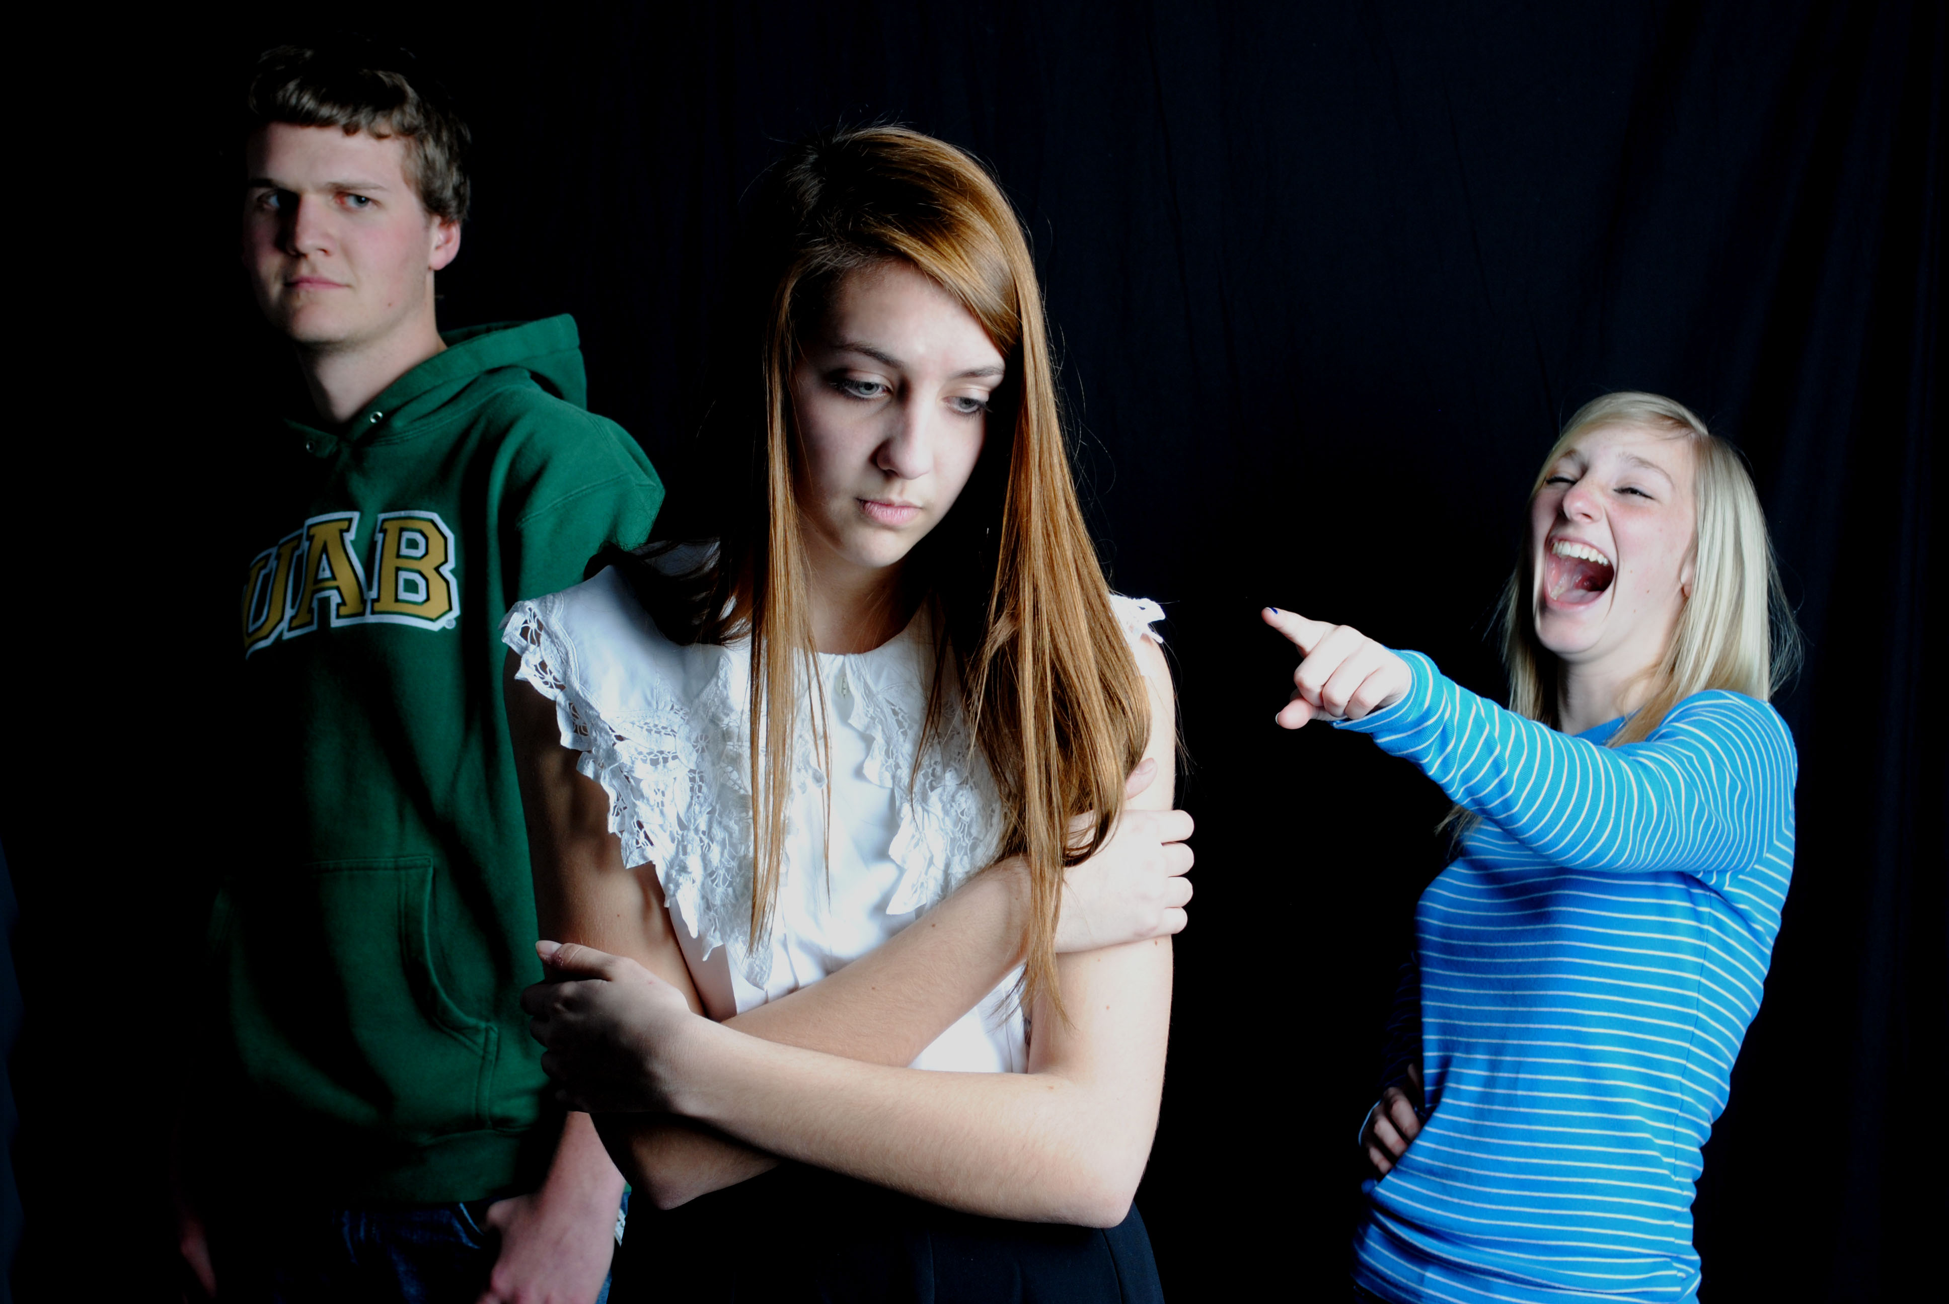
Pour quels problèmes puis-je consulter?
Tous les problèmes!
Stess
Intimidation
Drogues et alcool
Grossesse imprévue

Slide 5
Comment puis-je trouver un accompagnateur?
Un autocollant est placé sur la porte des « accompagnateurs » Le Maillon.

Slide 6
La carte Le Maillon
Chaque élève qui reçoit une carte est invité à y inscrire son nom.
La carte sert de moyen de communication entre l’élève et l’accompagnateur Le Maillon.
L’endos de la carte contient aussi des numéros de téléphone en cas d’urgence.
La carte signifie : « J’ai besoin d’aide ».

Slide 7
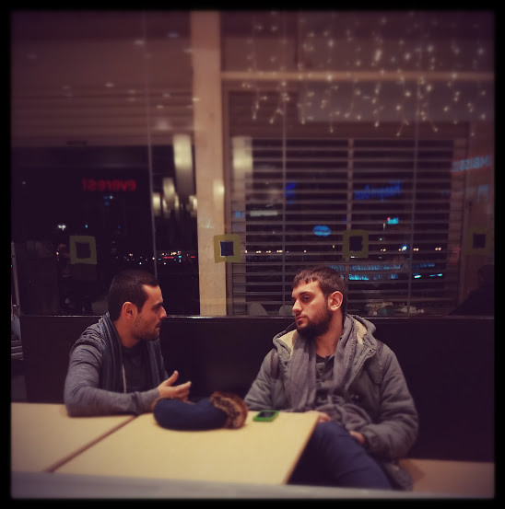
Tu peux communiquer avec un accompagnateur :
En utilisant la carte
ou
En allant le voir

Slide 8
Le suivi
L’accompagnateur te rencontrera quelques jours après la première rencontre. C’est le suivi.
Le suivi a pour but de veiller à ce que tu aies trouvé l’aide que tu as de besoin.

Slide 9
Tu peux également consulter:
Tes parents
www.programmelemaillon.com
Facebook - Programme Le Maillon N.-B.

